Slide 1



Latvijas Investīciju un attīstības aģentūras (LIAA)
Atbalsta programmas
Aktualizēts: 2026.gada oktobris
Guntars Kniksts

Slide 2


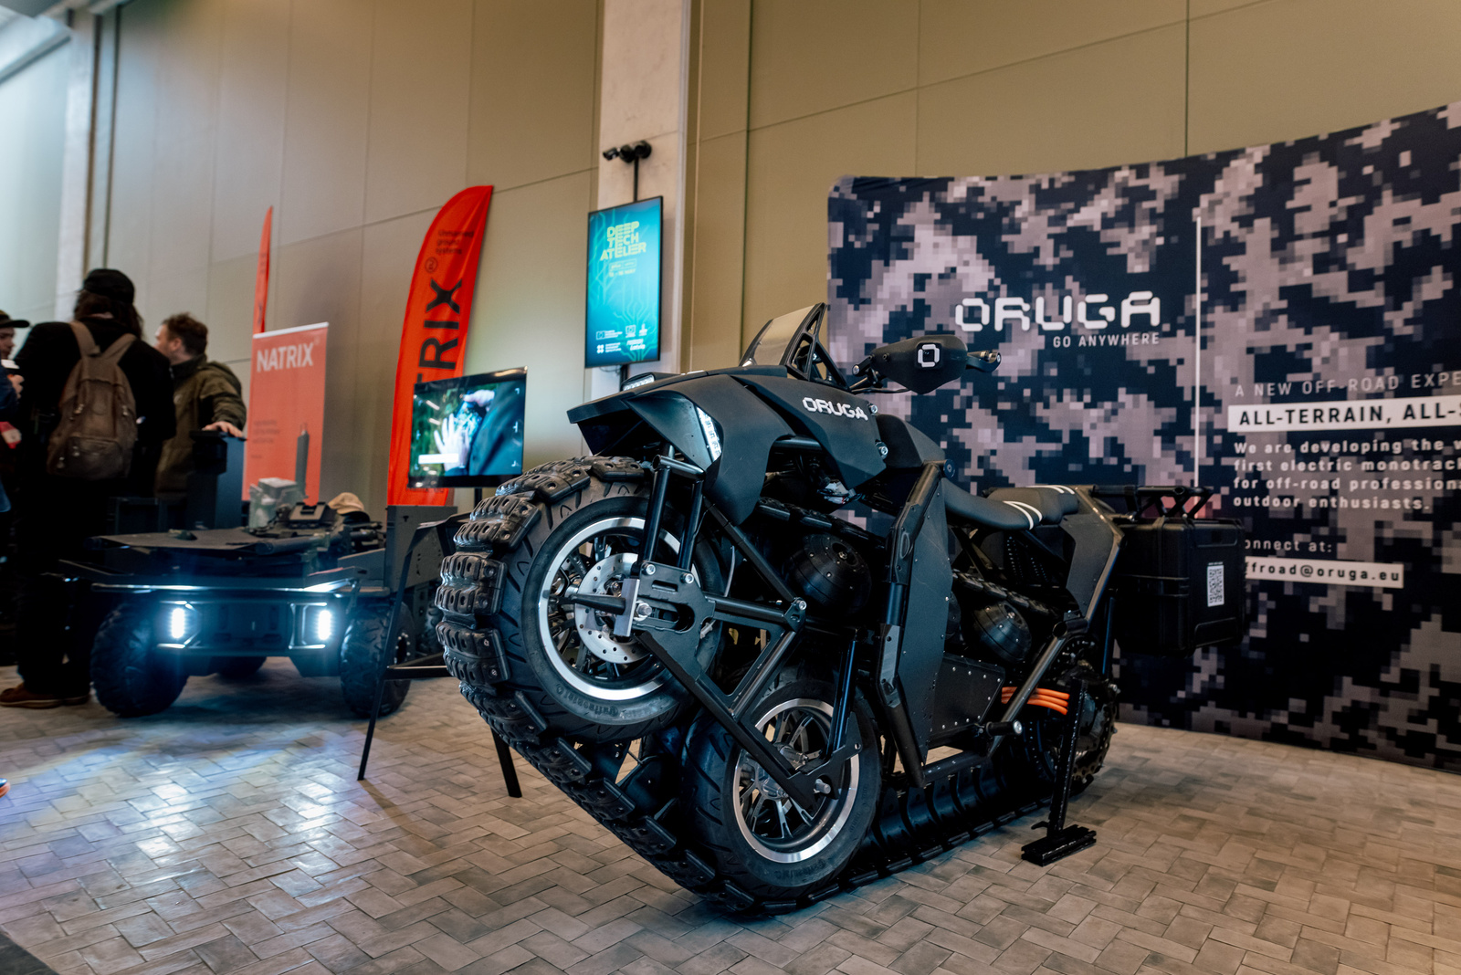
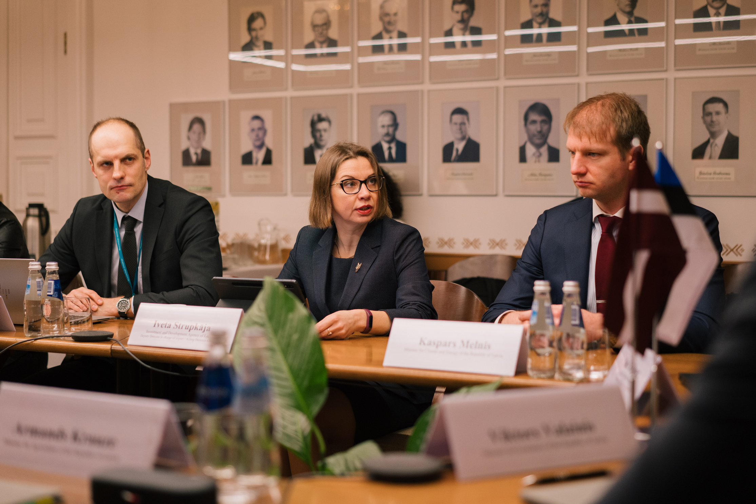




IDEJA
ATTĪSTĪBA
EKSPORTS
LIELIE UZŅĒMUMI
UN INVESTORI
Ideju kauss
Biznesa Inkubācija
Eksporta
atbalsts MVU
Zaļais koridors
Lielo investīciju projektu padome
Biznesa Pirmsinkubācija
Inovāciju vaučeri
Atbalsts LIAA organizētajiem pasākumiem
Atbalsts eksportam lielajiem uzņēmumiem un publiskajam sektoram
Jaunuzņēmumiem
Jaunuzņēmumiem
Atbalsts starptautisku sporta pasākumu un izstāžu org.
Start-up vīza
Atbalsts Eiropas Komisijas projektu izstrādei
Dižpasākumu organizēšanai un ārvalstu filmu uzņemšanai LV
Atbalsts eksportam
lielajiem uzņēmumiem
un publiskajam sektoram
Inovāciju vaučeri
Zinātņietilpīgiem jaunuzņēmumiem
Atbalsts Eiropas Komisijas projektu izstrādei
Mini MBA
“Inovāciju vadība”
Dižpasākumu organizēšanai un ārvalstu filmu uzņemšanai LV
Eiropas Biznesa atbalsta tīkls

Slide 3

IDEJA | ATTĪSTĪBA
Jaunuzņēmumu atbalsts
Veicināt jaunuzņēmumu izaugsmi, inovācijas un pētniecību Latvijā Jaunuzņēmumu darbības atbalsta likuma ietvaros
Divas programmas
  nodokļu atvieglojumi
  granti augsti kvalificētiem darba ņēmējiem (AKD) sīkajiem (mikro), mazajiem, vidējiem komersantiem pētniecisku aktivitāšu veikšanai vai jaunu/uzlabotu produktu izstrādei
Kvalificēties var, ja:
  ir saņemta kvalificēta riska kapitāla investīcija, vai ir izstrādāts inovatīva produkta pirmais paraugs
  produkts vai pakalpojums ir RIS3 jomā
De minimis
Finansējums AKD 1,25 milj. EUR
uz 28.08.2026.
Atvērta līdz 29.02.2028.
Notes:
Jaunuzņēmumos der tikai ideja, ja ir riska kapitāla investīcija. Ja nav - tad vajag MVP.

Slide 4
Jaunuzņēmumu atbalsts
Piemēri
NODOKĻU ATVIEGLOJUMI
45% ATBALSTS DARBA ALGĀM ( AKD)
  fiksētais nodokļa maksājums par darbinieku
  no vienas vienības standarta likmes
  neierobežotam darbinieku skaitam
2845,63
EUR
45%
5 000
Nodokļi bez atbalsta
3 402
1530,9
EUR
EUR
*
EUR
Atbalsts
875,80
*
EUR
Bruto darba alga
Nodokļi ar atbalstu
Bruto darba alga
* fiksētais maksājums 531,80 EUR (2026.gadā), IIN 0,00 EUR, iemaksas pensiju shēmā ir 344 EUR
*ja nostrādātas projektā 120 stundas mēnesī, stundas likme 28,35 EUR
Notes:
Veicināt jaunuzņēmumu veidošanos Latvijā, lai sekmētu pētniecību, kā arī inovatīvu ideju, produktu vai procesu izmantošanu saimnieciskajā darbībā.
MVP - inovatīva produkta pirmais paraugs, ražošanu vai attīstību, kur izstrādātais produkts jau ir izmantojams testēšanai pirmajiem klientiem
Piemērs nodokļu atvaieglojumiem, ja vispārējā nodokļu režīmā par 5000 EUR bruto darba algu jāmaksā 2845,63 euro nodokļu maksājumi, tad programmas ietvaros, veicamie nodokļu maksājumi ir: fiksētais maksājums 504,53 EUR (2025.gadā), IIN 0,00 EUR, iemaksas pensiju shēmā ir 352 EUR, kas kopā sastāda 856,53 EUR.
maksājot samazinātus darbaspēka nodokļus par apstiprinātajiem darba ņēmējiem. NB! šiem darbiniekiem ir mazākas sociālās garantijas! (Ietaupīto uz nodokli LIAA vai kāds cits nesamaksā)
AKD = augsti kvalificēti darba ņēmēji
Pieejamais finansējums programmā - 2,6 milj EUR.

Slide 5
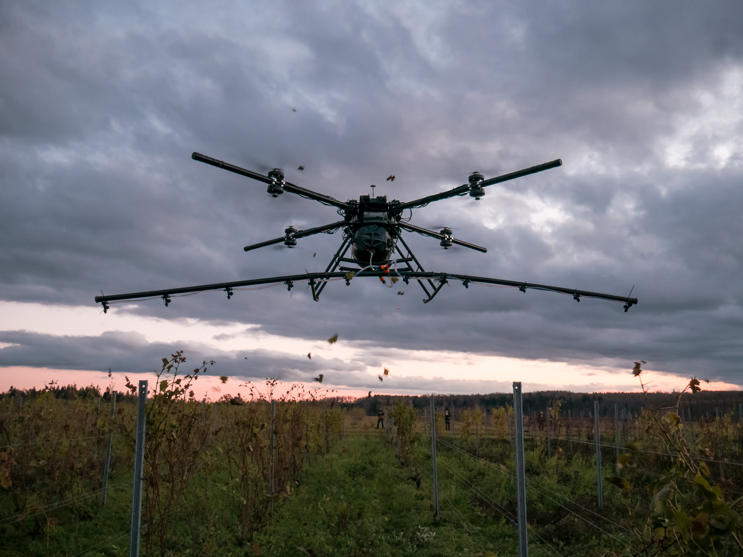
IDEJA | ATTĪSTĪBA
Inovāciju vaučeri
Jaunu produktu un tehnoloģiju izstrādei sīkajiem (mikro), mazajiem, vidējiem komersantiem
Līdz 25 000 EUR
  viena jauna produkta izstrādei
Vaučeru veidi
Iepazīšanās
  100%, līdz 10 000 EUR
Dizaina
  līdz 85%, līdz 5000 EUR
De minimis
Klasiskais
Finansējums 2,15 milj. EUR
uz 28.08.2026.
  līdz 85%, līdz 25 000 EUR
Augsti kvalificēta darbinieka piesaistei
Atvērta līdz 29.02.2028.
  līdz 45%, līdz 25 000 EUR

Slide 6
Inovāciju vaučeri
Atbalstāmās darbības un pakalpojumu sniedzēji
Tehniski ekonomiskā priekšizpēte
  sertificēšanas institūcija
  testēšanas un kalibrēšanas laboratorija
Sertificēšana un testēšana
Produkta rūpnieciskā dizaina izstrāde
  komersants
  zinātniskā institūcija*
  cita institūcija**
Dizainera pakalpojums
Rūpnieciskie pētījumi
Produkta rūpnieciskā īpašuma tiesību nostiprināšana
  reģistrēta institūcija
  patentpilnvarnieks
  zinātniskā institūcija*
  cita institūcija**
Eksperimentālā
izstrāde (prototipa izstr.)
*ir reģistrēta zinātnisko institūciju reģistrā
**komercsabiedrība, organizācija vai institūcija, kas veic zinātnisko/pētniecisko darbību un struktūrā ir zinātniskais personāls
Notes:
Atbalstāmās darbības ir attiecināmas, ja tās izstrādi nodrošina ārpakalpojuma sniedzējs (izņemot augsti kvalificētu darbinieku piesaistei).

Slide 7

ATTĪSTĪBA
Biznesa inkubācija
Finansiāls un nefinansiāls atbalsts produktu attīstībai un eksportam sīkajiem (mikro), mazajiem, vidējiem komersantiem - pārstāvniecībās visā Latvijā
Komersantiem
  jaunāki par 5 gadiem
  eksportspējīgi vai inovatīvi
  produkts gatavs testējama parauga līmenī
Ilgums– līdz 3 gadiem
Apmācības, mentorings
De minimis
Finansējums 33,2 milj. EUR
Granti
Aizvērta
  70%

Slide 8
Biznesa inkubācija
Finanšu atbalsts (granti)
RADOŠS / EKSPORTSPĒJĪGS / KLASISKS
RADOŠS INOVATĪVS / INOVATĪVS
70%
70%
70%
70%
70%
10 000 EUR
8 000 EUR
5 000 EUR
20 000 EUR
līdz 10 000 EUR
pakalpojumiem
iekārtām un aprīkojumam
izejmateriāliem un izejvielām
prototipēšanai
un tehnoloģiju izstrādei
minimālā d/alga + DD VSAOI, bet ne vairāk kā diviem darbiniekiem
Viens grants - viena darbība un viens pakalpojuma sniedzējs / piegādātājs
Viena granta minimālā summa ir 200 EUR

Slide 9

Finansējums zinātņietilpīgiem jaunuzņēmumiem
Jaunuzņēmumu attīstīšana ārpus zinātniskajām institūcijām
Atbilst vienam nosacījumam
  komersantam ir nodotas vai piešķirtas tiesības zinātniskās institūcijas produkta vai tehnoloģijas izmantošanai
  komersanta kapitāldaļu turētājs tehnoloģijas izstrādāšanas brīdī ir bijis zinātniskās institūcijas zinātnieks, kuram nodotas tiesības uz produkta vai tehnoloģijas intelektuālo īpašumu
De minimis
Atbalsts līdz 80%, 150 000 EUR
Finansējums 2,47 milj.EUR
uz 28.08.2026.
Atvērta līdz 29.02.2028.
Notes:
Uz atbalstu var pretendēt zinātniski ietilpīgs jaunuzņēmums – komersants, kas attīsta produktu vai tehnoloģiju, ko izstrādājusi Zinātnisko institūciju reģistrā reģistrēta zinātniskā institūcija, un kas pieteikuma iesniegšanas dienā nav vecāks par pieciem gadiem un kurš atbilst vismaz vienam no šādiem nosacījumiem:
• komersantam ir nodotas vai piešķirtas tiesības zinātniskās institūcijas produkta vai tehnoloģijas izmantošanai;
• komersanta kapitāldaļu turētājs tehnoloģijas izstrādāšanas brīdī ir bijis zinātniskās institūcijas zinātnieks, kuram nodotas tiesības uz produkta vai tehnoloģijas intelektuālo īpašumu.
Finansējuma apjoms vienam zinātniski ietilpīga jaunuzņēmuma projekta pieteikumam ir līdz EUR 150 000 .
Atbalsta intensitāte – 50%
Attiecināmās izmaksas:
• darba ņēmēju alga un valsts sociālās apdrošināšanas obligātās iemaksas projekta īstenošanas personālam;
• ārpakalpojumu izmaksas - inženiertehniskie, mārketinga, un citi pakalpojumi atbilstoši zinātniski ietilpīgā jaunuzņēmuma darbības specifikai un jaunā produkta vai tehnoloģijas izstrādes un komercializācijas vajadzībām;
• komponenšu un materiālu iegāde prototipēšanas vajadzībām;
• dalībai starptautiskajās izstādēs, kontaktbiržās, konferencēs (semināros) ārvalstīs, individuālās vizītēs un dalībai Latvijas Investīciju un attīstības aģentūras organizētajos nacionālajos stendos un tirdzniecības misijās to izstrādāto tehnoloģiju komercializācijas nolūkos;
• netiešās attiecināmās izmaksas (telpu noma, komunālie maksājumi u.c.), piemērojot netiešo izmaksu vienoto likmi 15 % apmērā no personāla izmaksām.
Projekta īstenošanas laikā GLG var saņemt avansa maksājumu, kas nepārsniedz 35 % no projekta kopējā finansējuma, ja GLG iesniedz parakstītu investīciju līgumu

Slide 10
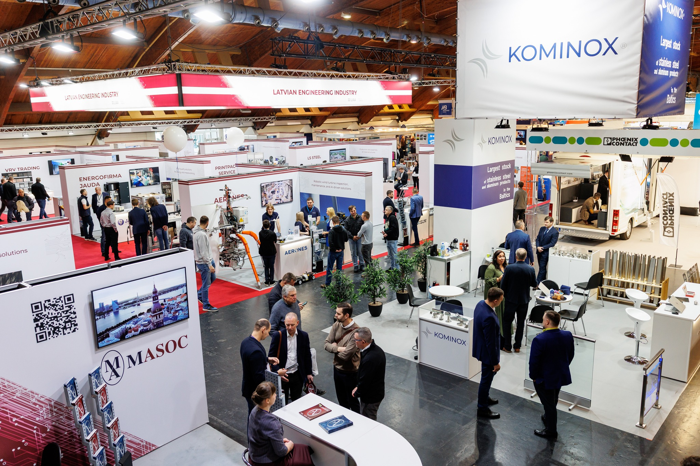
EKSPORTS
Eksporta atbalsts MVU
Eksportspējas stiprināšanas iespējas sīkajiem (mikro), mazajiem, vidējiem komersantiem
Granti 60%
  atbalsts uzņēmuma individuālajām darbībām eksporta veicināšanai (dalība izstādēs, sertifikācija u.c.)
  LIAA organizētām Latvijas augstu
valsts amatpersonu vizītēm
  LIAA organizētām tirdzniecības misijām
Atbalsts 100%
  LIAA organizētiem nacionālajiem stendiem starptautiskajās izstādēs
Citi pakalpojumi
De minimis
  semināri un forumi
  konsultācijas
Finansējums 15,4 milj. EUR

Slide 11


Piekļuve Eiropas Komisijas finansējuma atbalstam
Large
SME
Visaptverošs atbalsts pētniecības un attīstības (R&D) ietilpīgiem uzņēmumiem. Piekļuve ES finansējuma programmām ar papildu atbalstu projektu pieteikumu izstrādei, līdzfinansējumam un projektu īstenošanai.
D
LIAA
Atbalsts projektu pieteikumu sagatavošanai
ALTUM
priekšfinansējuma aizdevumi
Līdzfinansējums Eiropas Komisijas projektiem
Valsts attīstības finanšu institūcijas aizdevumi — bieži ar zemākām nodrošinājuma prasībām un garākiem atmaksas termiņiem.
Latvijas valsts līdzfinansē apstiprināta Eiropas Komisijas projekta pieteicēja līdzfinansējuma daļu — kā nacionālo līdzfinansējumu projektam vai papildu finansējumu līdztekus EK piešķirtajam finansējumam.
Konsultāciju un konsultatīvais atbalsts pieteikumu sagatavošanai programmām, kuras centralizēti izsludina Eiropas Komisija un/vai tās aģentūras, piemēram, “Digitālā Eiropa”, Eiropas Inovāciju fonds, Eiropas Aizsardzības fonds, I3 instruments un citas.
Ietver:
  apgrozāmo līdzekļu vajadzības;
  pagaidu finansējumu līdz Eiropas Komisijas finansējuma atmaksas saņemšanai;
  projekta īstenošanas nepārtrauktības nodrošināšanu.
Šobrīd pieejams:
  LIFE programmas līdzfinansējums;
  Eiropas Aizsardzības fonda (EDF) līdzfinansējums.
Pamatnosacījumi
Produkti
Potenciālais tvērums
  līdz 50 % no izmaksām;
  maksimālais atbalsta apmērs: 15 000 EUR;
  jautajumi@liaa.gov.lv;
  Tiek piemēroti attiecīgie nosacījumi.
  LIFE līdzfinansējums — līdz 35 % no kopējām projekta izmaksām. life@varam.gov.lv
  EDF: edf@mod.gov.lv
  Tiek piemēroti attiecīgie nosacījumi.
  apgrozāmo līdzekļu aizdevumi;
  aizdevumi uzņēmējdarbības uzsākšanai;
  altum@altum.lv;
  Tiek piemēroti attiecīgie nosacījumi.
Saņemiet konsultācijas par ES finansējuma instrumentiem Latvijas Inovāciju un tehnoloģiju pārstāvniecībā Briselē: brussels@liaa.gov.lv
Notes:
The "Green channel" initiative in Latvia offers companies a chance to expedite investments by shortening administrative procedures in areas like construction surveys and environmental assessments. Key benefits include priority access, reducing processing time to about half, making it advantageous for businesses. This initiative is available to registered companies in Latvia and qualifying foreign branches, promoting inclusivity.

Slide 12

Norvēģijas granti
R&D
Defence or
dual-use
Manufacturing
Expansion
SME
Zaļo inovāciju finansējums un Latvijas–Norvēģijas uzņēmējdarbības partnerības.
Divpusējās sadarbības fonds — atbalsts Latvijas un Norvēģijas organizācijām partnerību veidošanai, kopīgu projektu attīstīšanai un zināšanu apmaiņai.
Start-up
Pirmais kontaktbiržas pasākums: 2026. gada 20. oktobrī Oslo.
Zaļo inovāciju izstrāde un komercializācija
Investīcijas zaļo tehnoloģiju ieviešanā
Jaunuzņēmumu un sieviešu uzņēmēju inovācijas
Atbalsts inovatīvu zaļo produktu, tehnoloģiju, pakalpojumu un digitālo risinājumu izstrādei, komercializācijai un ieviešanai tirgū, tostarp investīcijām resursu efektivitātes un konkurētspējas uzlabošanai
Finansējums EUR 9.4 M
Par projektu EUR 100-500k
Atbalsta intensitāte 30-70%
Plānotais projektu konkurss 1, 2027
Atbalsts zaļo tehnoloģiju un inovāciju mērogošanai un integrēšanai ražošanas un pakalpojumu procesos, tostarp atjaunīgās enerģijas, biodegvielas, ūdeņraža un resursefektīvu risinājumu ieviešanai.
Finansējums EUR 12.5 M
Par projektu EUR 0.5-3 M
Atbalsta intensitāte 25-80%
Plānotais projektu konkurss Q3, 2027
Atbalsts jaunuzņēmumu, spin-off uzņēmumu un sieviešu uzņēmēju izstrādāto zaļo un digitālo inovāciju pētniecībai un attīstībai (R&D), eksperimentālajai izstrādei un validācijai, tostarp prototipu, produktu, tehnoloģiju, pakalpojumu un biznesa modeļu izstrādei.
Finansējums EUR 2 M
Par projektu EUR 50-100k
Atbalsta intensitāte 25-80%
Plānotais projektu konkurss Q4, 2027
Inese Skapste
Atbalsts tiks piešķirts saskaņā ar de minimis regulu vai Vispārējo grupu atbrīvojuma regulu (GBER).
Piemērojamais valsts atbalsta režīms un atbalsta intensitāte tiks noteikta attiecīgā projektu konkursa nosacījumos.
(+371) 26408469
inese.skapste@liaa.gov.lv

Slide 13

Min. investment
Atbalsts uzņēmumu ilgtspējīgai attīstībai
Financial
Manufacturing
Expansion
SME
Aizdevums vai garantija ar kapitāla atlaidi
Atbalsta intensitāte
€10M
Prioritārās jomas
kapitāla atlaide līdz 30 %
maksimālā aizdevuma summa
Energoefektivitāte, atjaunīgā enerģija, siltumnīcefekta gāzu emisiju samazināšana
Max. €3M
Atbalsta saņēmēji
Atbalstāmās investīcijas
vienam uzņēmumam
MVU reģionos
Energoefektivitāte, atjaunīgā enerģija, ēku renovācija, zaļās tehnoloģijas
Atbalstu var piešķirt projektiem, kuros:
≥20% enerģijas ietaupījums
  vismaz 20 % primārās enerģijas ietaupījums; vai
CO₂ emisiju samazinājums
  siltumnīcefekta gāzu (CO₂) emisiju samazinājums; vai
Pāreja uz atjaunojamo enerģiju
  gala enerģijas patēriņā tiek veikta pāreja uz atjaunīgajiem energoresursiem.
*Atbalsts tiek piešķirts saskaņā ar Eiropas Komisijas Regulu (ES) Nr. 651/2014 vai alternatīvi — saskaņā ar de minimis Regulu (ES) Nr. 2023/2831. Kapitāla atlaides apmērs var būt mazāks atkarībā no piemērojamā valsts atbalsta regulējuma.
** Sertificēta eksperta atzinuma sagatavošanai nepieciešami vēsturiskie dati vai mērījumi, lai rekomendācijas balstītu uz faktiskajiem iepriekšējās darbības rādītājiem.
Notes:
Paplašināts reģionālais pārklājums: https://liaa.business.gov.lv/aktualitates/altum-paplasina-uznemumu-zalinasanas-programmu-atverot-energoefektivitates-atbalstu-0

Slide 14

Min. investment
Atbalsts energoefektivitātei
Financial
Large*
Manufacturing
Expansion
SME
Aizdevums vai garantija ar kapitāla atlaidi.
Atbalsta intensitāte
Maksimālā aizdevuma summa
Prioritārās jomas
€ 1 M
Energoefektivitāte, atjaunīgā enerģija, siltumnīcefekta gāzu emisiju samazināšana
Kapitāla atlaide līdz 30%
vai garantija līdz 80% no citas bankas aizdevuma summas
Maks. 300 000 EUR
Atbalsta saņēmēji
Atbilstības kritērijs
vienam uzņēmumam
MVU reģionos*
* No 16.11.2026. – visā Latvijas teritorijā (t. sk. Rīgā).
Primārās enerģijas ietaupījums vismaz 30%
Atbalstāmās nozares un darbības:
  Energoefektivitātes uzlabošana nedzīvojamo ēku kompleksos.
  Esošo iekārtu energoefektivitātes paaugstināšana.
  Iekārtu un tehnikas nomaiņa pret energoefektīvākām iekārtām vai atjaunīgās enerģijas tehnoloģijām.
  Inženiertīklu infrastruktūras modernizācija, rekonstrukcija vai izbūve komercdarbības teritorijās.
  ESCO (energoservisa uzņēmumu) pakalpojumi.
*No 2026. gada 16. novembra atbalstam varēs pieteikties arī MVU Rīgā un Pierīgā, kā arī lielie uzņēmumi visā Latvijā, ja būs pieejams finansējums.
** Atbalsts tiek piešķirts saskaņā ar Eiropas Komisijas Regulu (ES) Nr. 651/2014 vai alternatīvi – saskaņā ar de minimis Regulu (ES) 2023/2831. Kapitāla atlaides apmērs var būt mazāks atkarībā no piemērojamā valsts atbalsta regulējuma.
*** Sertificēta eksperta atzinuma sagatavošanai nepieciešami vēsturiskie dati vai mērījumi, lai ieteikumi būtu balstīti uz faktiskajiem iepriekšējās darbības rādītājiem.
Notes:
The large investment fund aims to empower medium and large enterprises by providing loans primarily for new equipment and, for large companies, new buildings.
Key points include:
- Loans require secured rent/building rights: 3 years for medium and 5 years for large companies.
- Costs covered: up to 50% for large companies and 100% for medium companies (excluding working capital, VAT, and vehicles).
- Capital rebate of up to €10,000,000, paid in three parts over three years, with a maximum support intensity of 30%.
- Loans can also reach €10,000,000.
The fund is set to launch in the second half of 2025, supporting growth and expansion for eligible enterprises.

Slide 15


Atbalsts pēcdoktorantūras pētniecībai
Drīzumā
R&D
Financial
Large
Non-financial
SME
Pētniecības projektiem, kas saistīti ar saimniecisko darbību. Atbalsts jaunajiem pētniekiem, tostarp sadarbībā ar uzņēmumiem.
Atbalsta intensitāte
Līdz pat €122 198
Finansējuma saņēmēji
50-85%
finansējums vienam projektam 36 mēnešu periodā
MVU un lielie uzņēmumi, pētniecības institūcijas, pēcdoktorantūras pētnieki u. c.
.
Atbalstāmās darbības:
Pētniecība un zinātniskā izcilība
Zināšanu un tehnoloģiju pārnese
Pēcdoktorantūras pētnieku profesionālā pilnveide, mobilitāte un tīklošanās
Tehnoloģiju tiesību iegūšana, nostiprināšana un aizsardzība
  Fokuss uz atbalstāmajām RIS3 prioritārajām jomām.
  Uzsvars uz uzņēmumu un pētniecības organizāciju sadarbību.
  Jaunu darbavietu radīšana nav galvenais uzņēmumu snieguma rādītājs.
Kontakti:
Baiba Kajaka-Kargane
baiba.kajaka-kargane@lzp.gov.lv
Notes:
The large investment fund aims to empower medium and large enterprises by providing loans primarily for new equipment and, for large companies, new buildings.
Key points include:
- Loans require secured rent/building rights: 3 years for medium and 5 years for large companies.
- Costs covered: up to 50% for large companies and 100% for medium companies (excluding working capital, VAT, and vehicles).
- Capital rebate of up to €10,000,000, paid in three parts over three years, with a maximum support intensity of 30%.
- Loans can also reach €10,000,000.
The fund is set to launch in the second half of 2025, supporting growth and expansion for eligible enterprises.

Slide 16
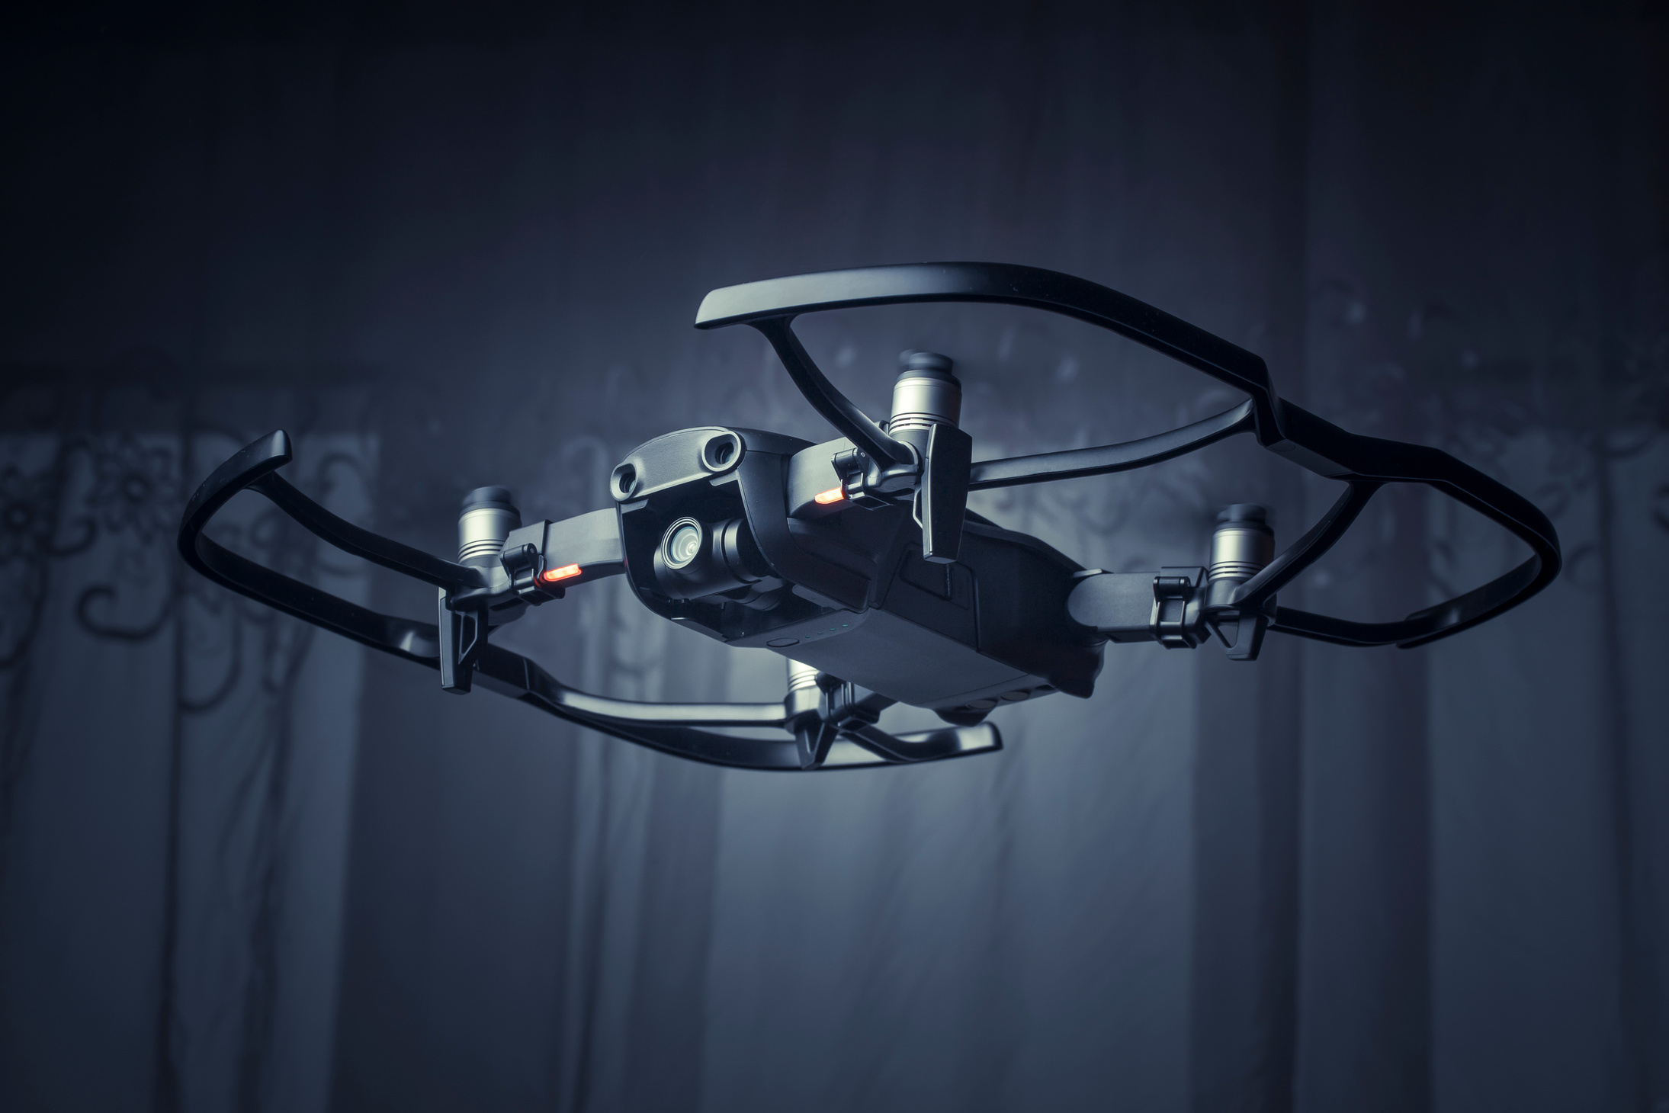
Finansējuma iespējas aizsardzības un divējāda lietojuma projektiem
R&D
Defence or
dual-use
Start-up
SME
Large* (2.,3.)
Latvijā reģistrēti uzņēmumi dažādos tehnoloģiju attīstības posmos var kombinēt nacionālos, NATO un ES finansējuma instrumentus.
Granti militāro un divējāda lietojuma tehnoloģiju attīstībai
Pētniecības un izstrādes līgumi
Eiropas Aizsardzības fonda (EDF) projekti
Nodrošina Latvijas Nacionālajiem bruņotajiem spēkiem (NBS) iespējami ātru piekļuvi militāriem vai divējāda lietojuma produktiem, kas steidzami nepieciešami NBS operacionālajām vajadzībām vai pašlaik nav pieejami tirgū. Vismaz TRL 6.
Nefinansiālais atbalsts: nepieciešamo testēšanas apstākļu nodrošināšana un Aizsardzības ministrijas atbalsts iespējamu trešo pušu (piemēram, citu NATO/ES dalībvalstu bruņoto spēku) iesaistei līgumā.
Finansiālais atbalsts: līdz 300 000 EUR.
Atbalsts kopīgiem aizsardzības pētniecības un izstrādes (R&D) projektiem, kas veicina inovatīvu tehnoloģiju attīstību, stiprina Eiropas aizsardzības industriju un uzlabo savietojamību. TRL 2–8.
Atbalsts: līdz 100% nacionālais līdzfinansējums izstrādes aktivitātēm izmaksām, kuras nesedz ES finansējums, kā arī līdz 50 000 EUR projekta pieteikuma sagatavošanai.
Maksimālais atbalsta apmērs: nav noteikts.
Financial
TRL 2-8
Atbalsts inovatīvu aizsardzības un divējāda lietojuma produktu, pakalpojumu un tehnoloģiju attīstībai atbilstoši aizsardzības spēju prioritātēm, sekmējot risinājumu ar komercializācijas potenciālu attīstību aizsardzības un drošības nozarēs. TRL 4–8.
Atbalsts: iespēja organizēt produktu testēšanu un saņemt ekspertu konsultācijas.
Finansiālais atbalsts: līdz 300 000 EUR.
Non-financial
Kontakti
Kontakti
Kontakti
granti@mod.gov.lv
*Tiek piemēroti nosacījumi.
pasts@mod.gov.lv
Tiek piemēroti nosacījumi.
edf@mod.gov.lv
Līdz 29.10.2026.
Notes:
The "Green channel" initiative in Latvia offers companies a chance to expedite investments by shortening administrative procedures in areas like construction surveys and environmental assessments. Key benefits include priority access, reducing processing time to about half, making it advantageous for businesses. This initiative is available to registered companies in Latvia and qualifying foreign branches, promoting inclusivity.

Slide 17

Atbalsts aizsardzības un divējāda lietojuma produktu attīstībai
R&D
Expansion
Export
Defence or
dual-use
Start-up
SME
Latvijā attīstās atbalsta ekosistēma aizsardzības un divējāda lietojuma tehnoloģiju attīstībai – no agrīnas idejas līdz komercializācijai.
Ideju un inovāciju hakatoni
UniLab aizsardzības pirmsakselerācijas programma
NATO DIANA akselerācijas programma
Produktu testēšana un ekspertu konsultācijas
IInovāciju konkursi, kas apvieno jaunuzņēmumus, pētniekus un aizsardzības nozares ekspertus, lai attīstītu aizsardzības un divējāda lietojuma tehnoloģijas un veicinātu to virzību no idejas līdz tirgum. TRL 1–2.
Nefinansiālais atbalsts: idejas formulēšana un validācija, tīklošanās, sadarbības un testēšanas iespējas.
Finansiālais atbalsts: balvu fonds labākajām idejām – līdz 10 000 EUR.
Atbalsta jaunuzņēmumus un inovatorus, nodrošinot mentoringu, testēšanas iespējas un kontaktus ar industrijas partneriem, lai validētu, attīstītu un mērogotu aizsardzības un divējāda lietojuma tehnoloģijas un veicinātu to gatavību tirgum. TRL 4–7.
Nefinansiālais atbalsts: konsultācijas, apmācības un mentorings biznesa idejas attīstībai.
Finansiālais atbalsts: grants līdz 400 000 EUR.
Nodrošina aizsardzības un divējāda lietojuma tehnoloģiju izstrādātājiem piekļuvi militārajiem ekspertiem un produktu testēšanas iespējām, palīdzot validēt, pilnveidot un pielāgot risinājumus aizsardzības prasībām un operacionālajām vajadzībām. TRL 4–8.
Nefinansiālais atbalsts: produktu testēšanas un validācijas iespējas sadarbībā ar aizsardzības nozares partneriem.
Financial
TRL 1-8
Atbalsta aizsardzības un divējāda lietojuma tehnoloģiju inovatorus, nodrošinot piekļuvi NATO ekspertīzei, industrijas partneriem un investoriem, lai validētu, mērogotu un virzītu tehnoloģijas tirgū. TRL 1–5.
Nefinansiālais atbalsts: konsultācijas, apmācības un mentorings biznesa idejas attīstībai.
Finansiālais atbalsts: grants līdz 300 000 EUR.
Non-financial
Kontakti
Kontakticts
Kontakti
Kontakti
contact@eudis-hackathon.eu
edf@mod.gov.lv
Tiek piemēroti nosacījumi.
info@unilab.lv
Tiek piemēroti nosacījumi.
info@unilab.lv
Noslēdzies.
testi@mod.gov.lv
Tiek piemēroti nosacījumi.
Notes:
The "Green channel" initiative in Latvia offers companies a chance to expedite investments by shortening administrative procedures in areas like construction surveys and environmental assessments. Key benefits include priority access, reducing processing time to about half, making it advantageous for businesses. This initiative is available to registered companies in Latvia and qualifying foreign branches, promoting inclusivity.

Slide 18

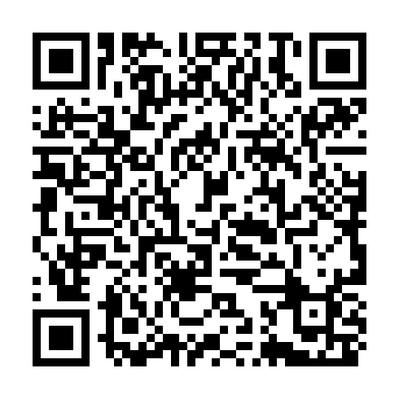

LIAA.BUSINESS.GOV.LV
PALDIES PAR
UZMANĪBU
Guntars Kniksts
LIAA Aizsardzības nozares komanda
Guntars.kniksts@liaa.gov.lv
29255606

